Slide 1

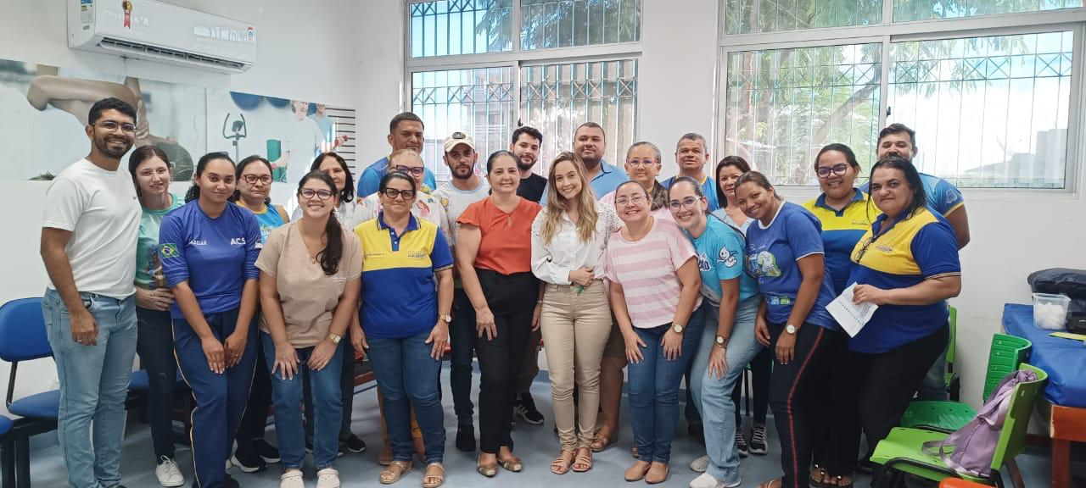
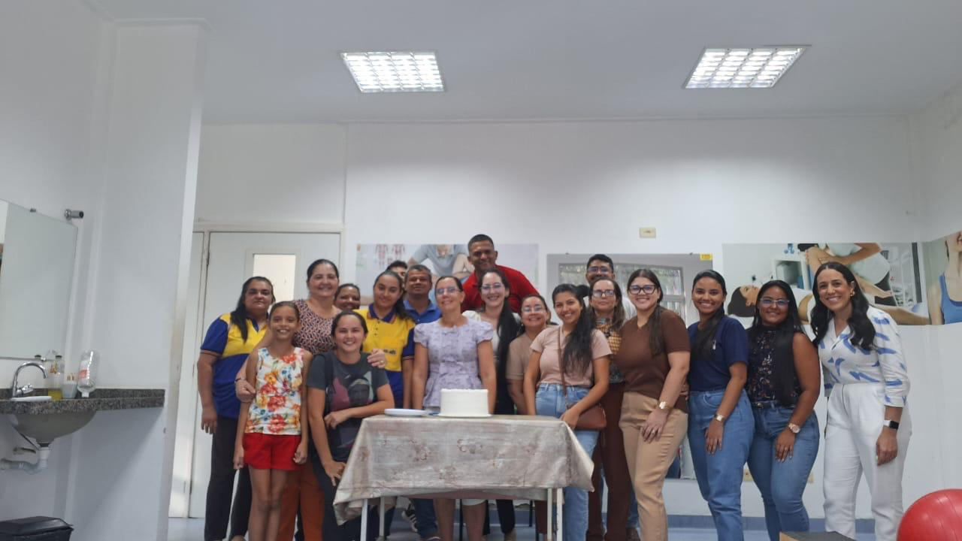
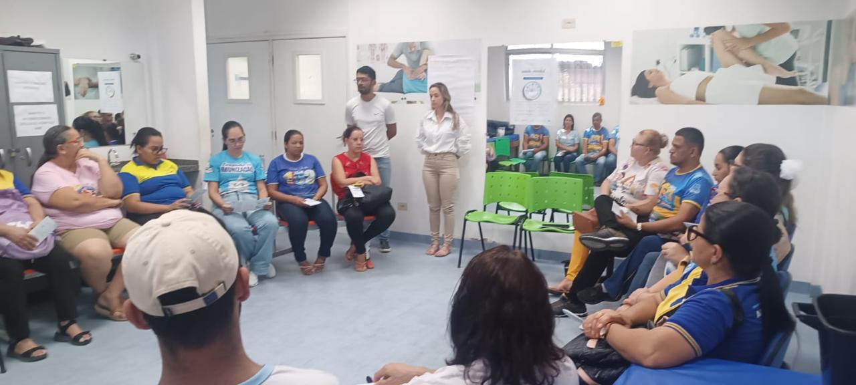
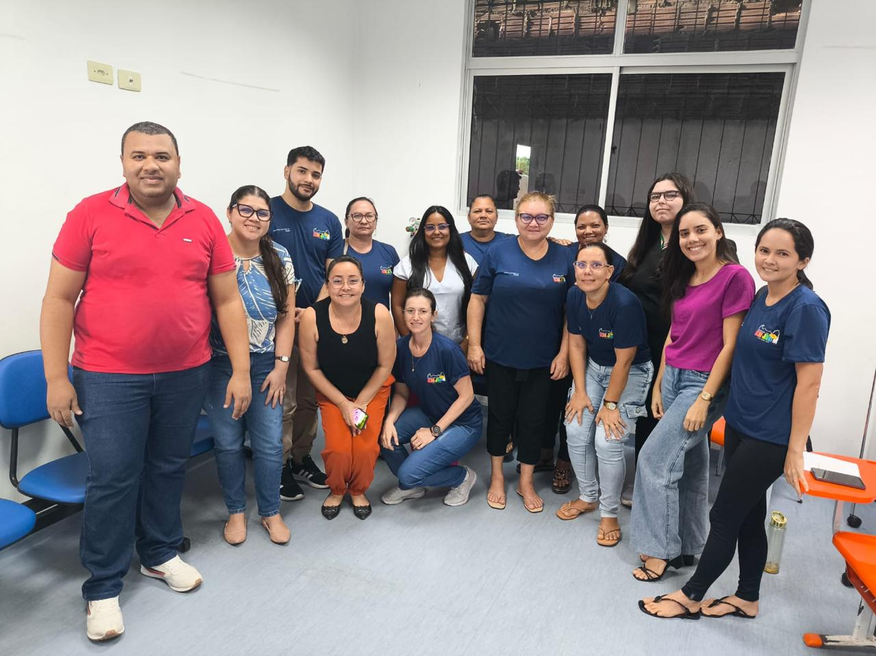
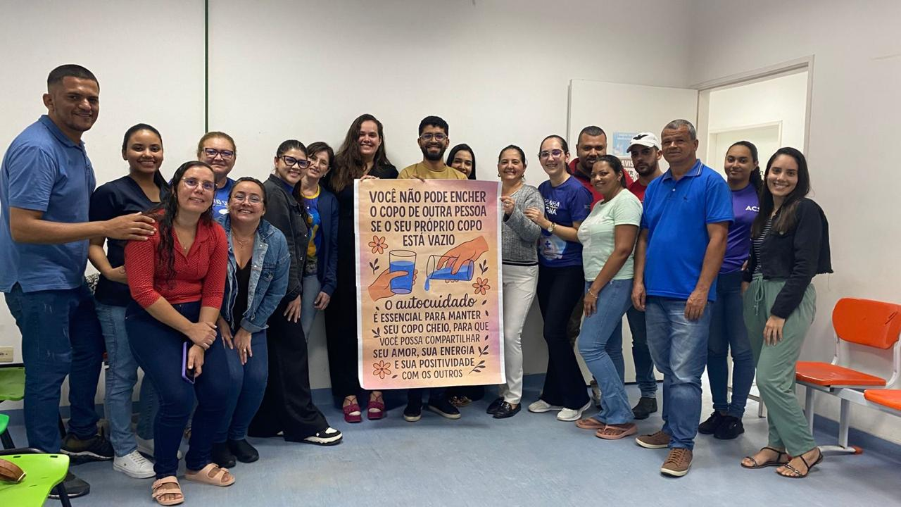
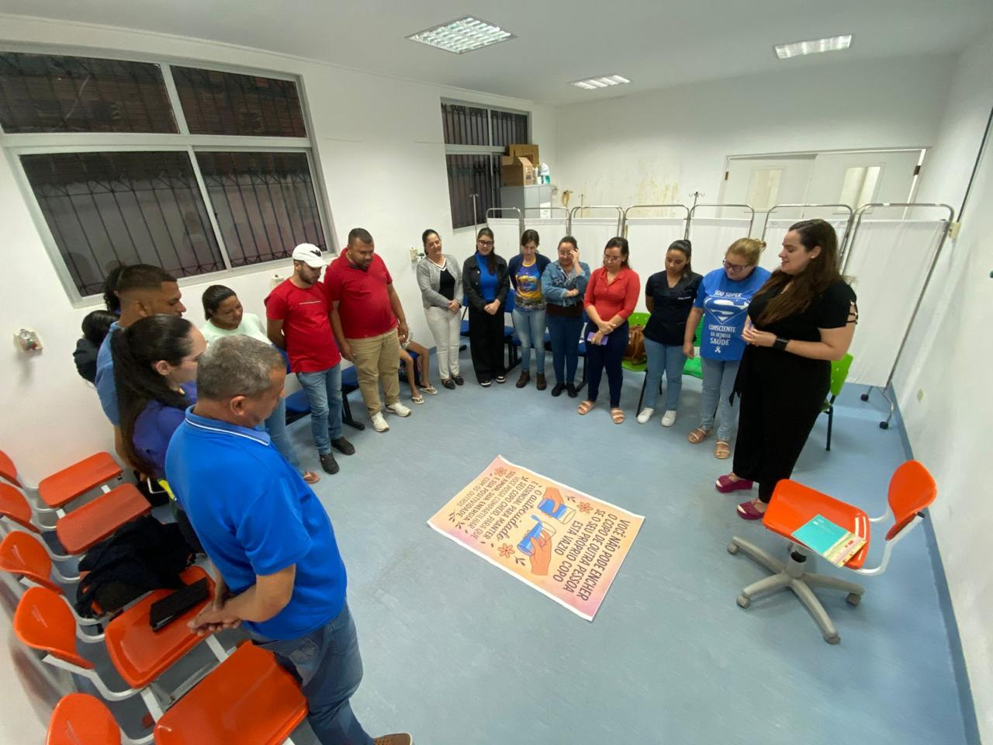
Cuidando de Quem Cuida: Promoção da Saúde Mental e Bem-Estar dos
Profissionais da Saúde da Unidade de Umari
Cássio Batista de Oliveira¹*, Severino Aguinaildo de Lima², Gilsamary de Brito Interaminense Duda³, Camila Silva de Andrade Oliveira, Anna Karina Souto Gomes da Silva,
¹Secretaria de Saúde de Pernambuco (SES-PE), Recife, Pernambuco.. ³Secretaria Municipal de Saúde de Bom Jardim. Unidade Basica de Saúde
OBJETIVO DA EXPERIÊNCIA
OBJETIVOS
Promove o cuidado integral aos profissionais de saúde da Unidade de Umari, fortalecendo a saúde mental, o bem-estar físico e emocional
Incentiva práticas de autocuidado e valorização da equipe; Fortalece o cuidado com os próprios profissionais da saúde; Reconhece que o bem-estar da equipe é essencial para a qualidade do atendimento prestado à população; Promove um ambiente mais acolhedor, empático e saudável dentro da unidade.
DESCRIÇÃO DA EXPERIÊNCIA
O projeto é desenvolvido desde janeiro de 2025 com encontros mensais entre todos os profissionais da unidade, incluindo médicos, enfermeiros, dentistas, psicólogo, fisioterapeutas e nutricionista. As ações consistem em palestras, rodas de conversa, dinâmicas de grupo e atividades educativas sobre saúde mental, alimentação, ergonomia e relações interpessoais. A metodologia prioriza o diálogo, a escuta ativa e o acolhimento, permitindo que os profissionais expressem suas vivências e necessidades.
RESULTADOS
Os resultados têm sido positivos e perceptíveis no ambiente de trabalho. Observou-se maior integração e colaboração entre os profissionais, redução do estresse e fortalecimento do vínculo da equipe. As atividades promoveram melhora na comunicação interna e no comprometimento com as ações voltadas à comunidade. Além disso, os participantes relatam o aumento da motivação e satisfação em desempenhar suas funções.
CONCLUSÃO E/OU RECOMENDAÇÕES
APRENDIZADO E ANÁLISE CRÍTICA
O projeto vem demonstrando a importância de investir na saúde e valorização dos profissionais para aprimorar o cuidado ofertado à população. O fortalecendo as relações interpessoais e o apoio mútuo dentro da equipe resultam em melhorias significativas na rotina e no ambiente de trabalho. Recomenda-se a continuidade e ampliação da iniciativa, incluindo novas abordagens integrativas e maior envolvimento da gestão municipal.
Após 09 (nove) meses de projeto demonstra que vem tendo grande impacto positivo nos aspectos Emocionais e cognitivos dos profissionais, 100% dos participantes relataram melhora significativa em sua capacidade emocional para lidar com os desafios diários e fortalecimento da autoestima. Com tudo isso, os momentos de escuta e reflexão criaram um ambiente altamente propício ao compartilhamento de experiências e o suporte emocional.
AGRADECIMENTOS
Agradeço primeiramente á Deus, ao gestor municipal João Francisco da Silva Neto conhecido como Janjão ao Secretário municipal de Saúde Severino Aguinaildo de Lima, em nome de Renan Carlos Freitas agradeço á todos que realizam esse congresso e á todos os colegas profissionais que fazem esse projeto acontecer.

